Slide 2

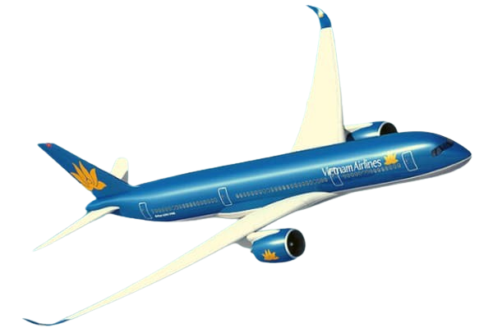
Thân máy bay
Đuôi máy bay
Đầu máy bay
Cánh quạt
Cánh máy bay
MÁY BAY

Slide 3
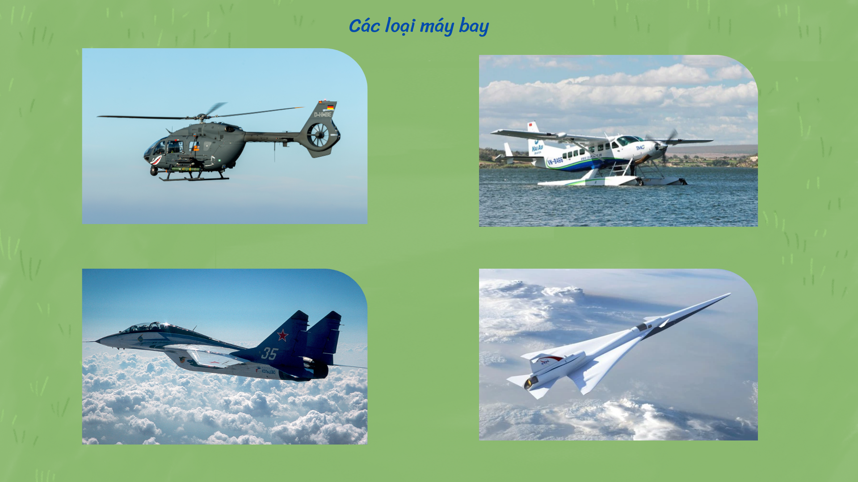

Slide 4
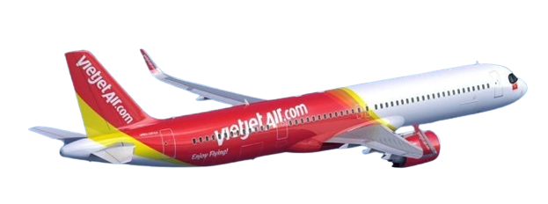
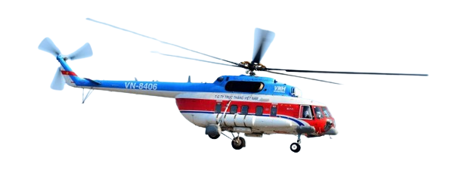
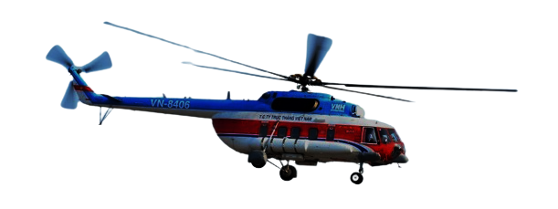
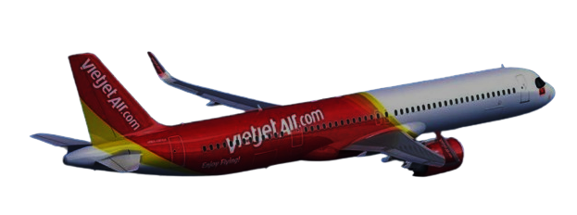
Bé hãy tìm hình với bóng tương ứng

